Slide 1
"Введение системы 5Св методический кабинет"
МКОУ "Начальная школа – детский сад №33 г. Юрги"

Slide 2
Команда проекта
Булатова Ксения Константиновна- заместитель директора по ВМР МКОУ «Начальная школа – детский сад №33 г. Юрги»
Гончарова Алена Геннадьевна–заместитель директора по УВР МКОУ «Начальная школа – детский сад №33 г. Юрги»
Светашова Полина Сергеевна-педагог - психолог МКОУ «Начальная школа – детский сад №33 г. Юрги»
Суходуб Олеся Александровна–воспитатель МКОУ «Начальная школа – детский сад №33 г. Юрги»
Аникина Лидия Витальевна-учитель начальных классов МКОУ «Начальная школа – детский сад №33 г. Юрги»

Slide 3
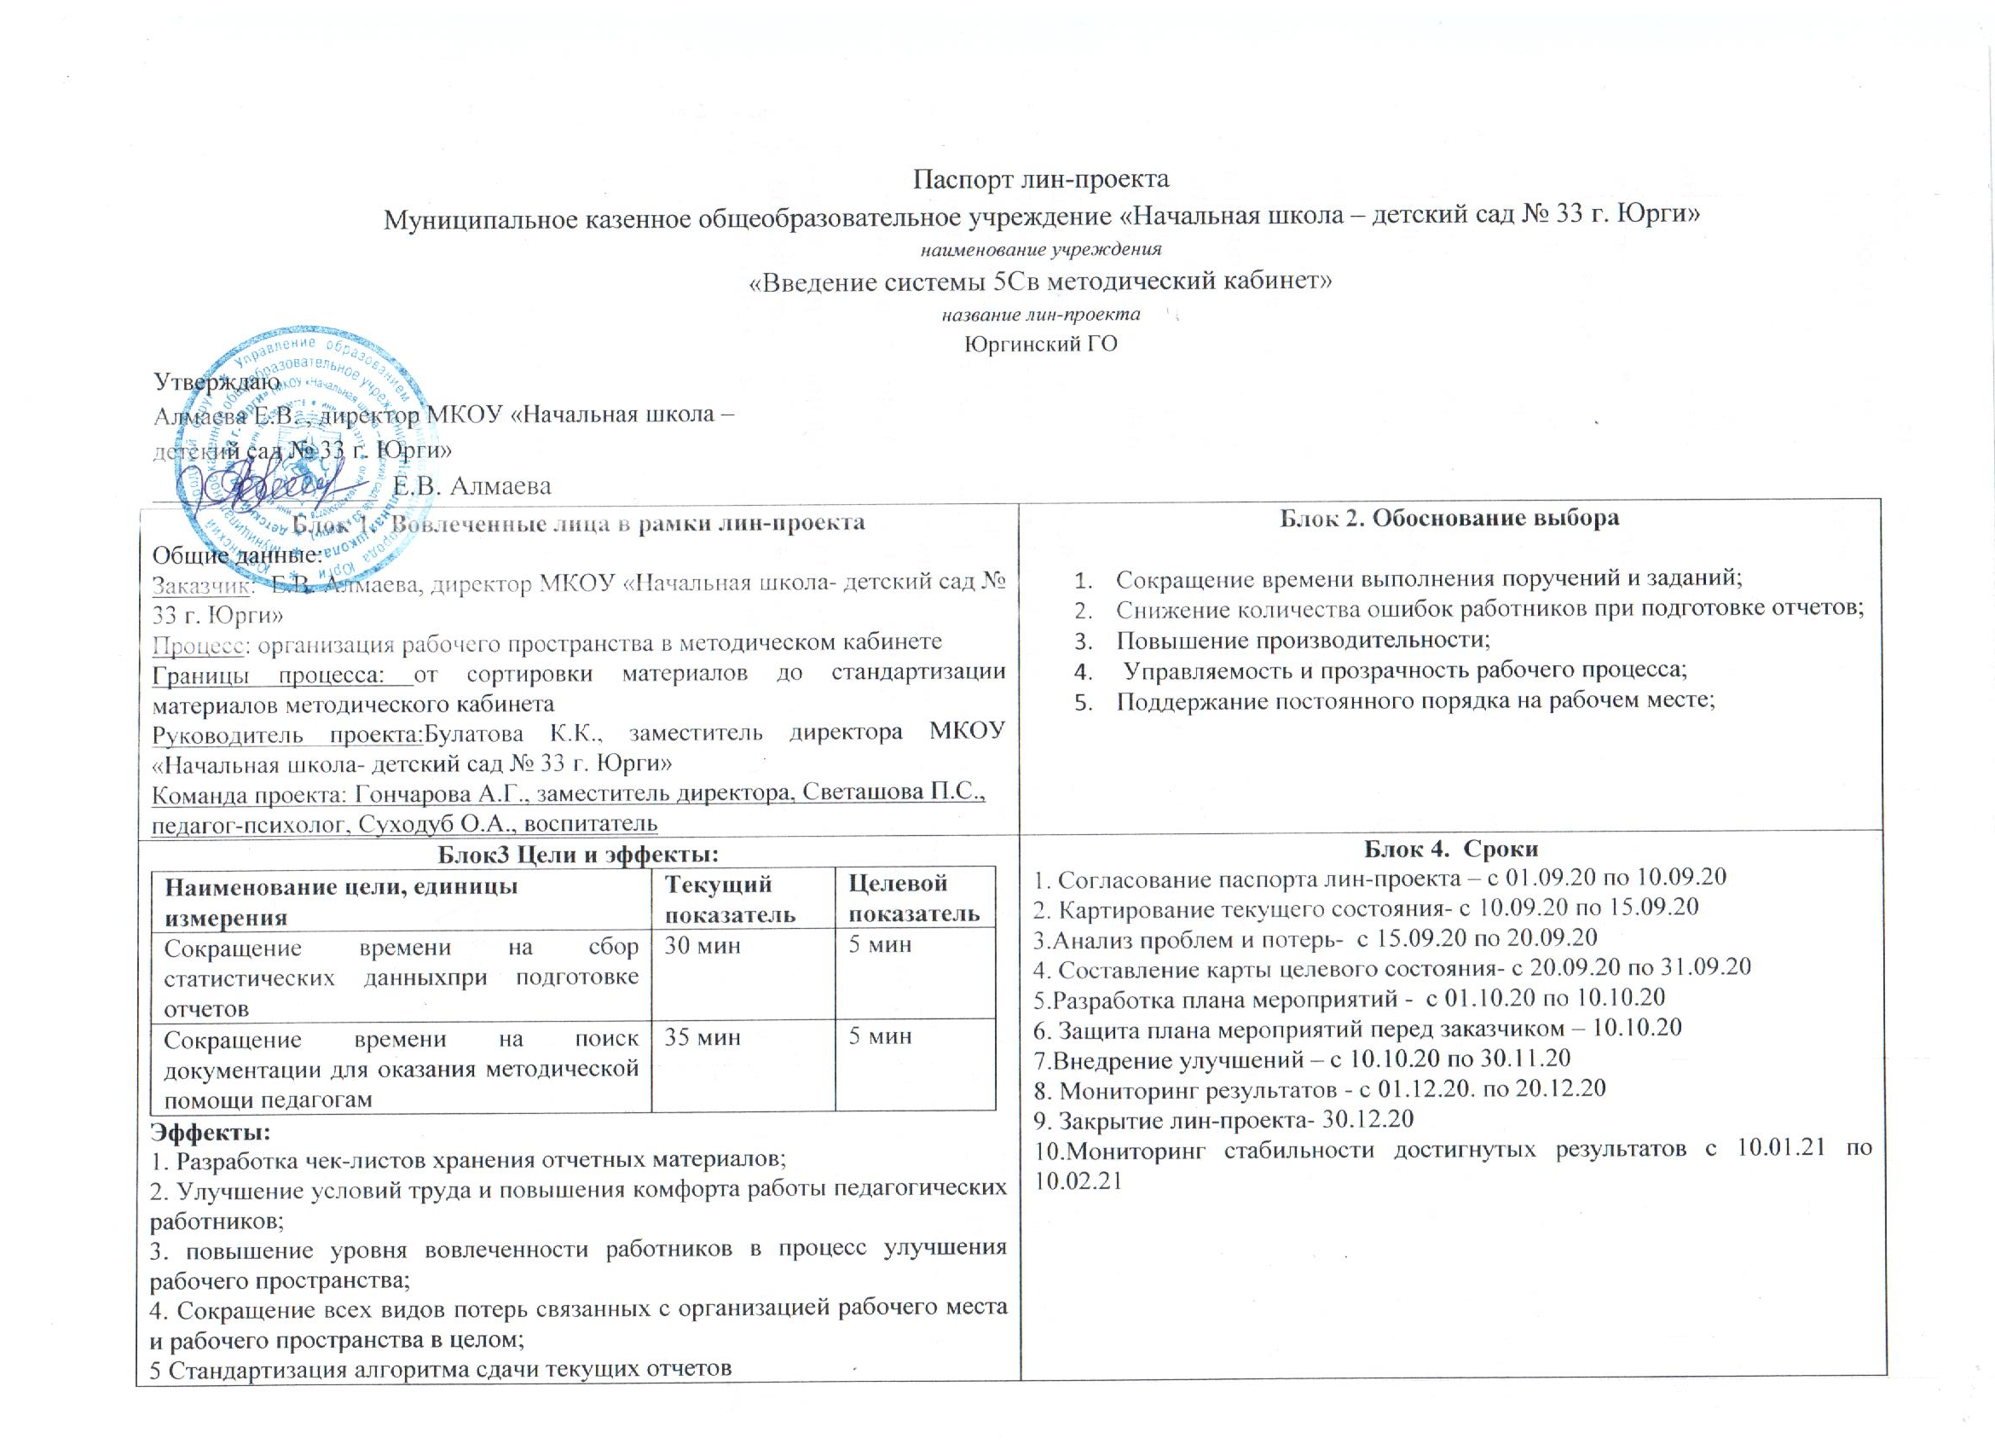

Slide 4
Карта текущего состояния процесса организации рабочего пространства в методическом кабинете
Введение в предметную область (описание ситуации «как есть»)
1
2
4
1
2
ШАГ 1
ШАГ 2
ШАГ 3
ШАГ 4
ШАГ 5
Руководитель
Получение текстовой информации для выборки материалов
(10-20 мин.)
Руководитель
Отбор
материалов
(30-45 мин.)
3
ВХОД
Руководитель
Поручение о сдаче отчета
(10 -20 мин.)
Заместитель директора
Сбор и подготовка информации
(30-40 мин.)
Сотрудники МКОУ
Передача информации для выборки материалов
(20-30 мин.)
5
5
ШАГ 6
ШАГ 7
ВЫХОД
Руководитель
Передача полной информации по отчету
(30-60 мин.)
Руководитель
Отправка отчета
(15-20 мин.)
ВПП (время протекания процесса) 160 – 285 мин.
Сокращение времени выполнения поручений и заданий;
Снижение количества ошибок работников при подготовке отчетов;
Повышение производительности;
Управляемость и прозрачность рабочего процесса;
Поддержание постоянного порядка на рабочем месте

Slide 5
Пирамида проблем
Введение в предметную область (описание ситуации «как есть»)
Федеральный
уровень
Региональный уровень
Уровень образовательной организации
Не выявлены
Не выявлены
Сокращение времени выполнения поручений и заданий;
Снижение количества ошибок работников при подготовке отчетов;
Повышение производительности;
Управляемость и прозрачность рабочего процесса;
Поддержани
1
2
3
4
5

Slide 6
Анализ проблем процесса "Введение системы 5Св методический кабинет"
Проблема
Решение
Экономия времени, мин.
Сокращение времени выполнения
поручений и заданий
Разработка чек-листов хранения отчетных материалов
15
Снижение количества ошибок работников при подготовке отчетов
Создание шаблона для обработки информации на
Повышение производительности
Создание шаблона для обработки информации на
Управляемость и прозрачность рабочего процесса
Единые требования
12
Поддержание постоянного порядка на рабочем месте
Разработка чек-листов хранения отчетных материалов
10

Slide 7
Карта текущего состояния процесса организации рабочего пространства в методическом кабинете
Введение в предметную область (описание ситуации «как Будет»)
ШАГ 1
ШАГ 2
ШАГ 3
ШАГ 4
ШАГ 5
Руководитель
Поручение о сдаче отчета
(10-20 мин.)
Сотрудники МКОУ
Сбор и подготовка информации
(по разработанным алгоритму и шаблону)
(25-35 мин.)
Сотрудники МКОУ
Передача информации для выборки материала (по электронным формам связи)
(10- 20 мин.)
Руководитель
Получение текстовой информации для выборки материала (по электронным формам связи)
(10-15 мин.)
Руководитель
Отбор материалов
(15-30 мин.)
ВХОД
ШАГ 6
ШАГ 7
ВЫХОД
Сотрудники МКОУ
Передача полной информации по отчету
(20-35 мин.)
Руководитель
Отправка отчета
(10- 30 мин.)
ВПП (время протекания процесса) 100 – 185 мин.
Изменилось
Не изменилось

Slide 8
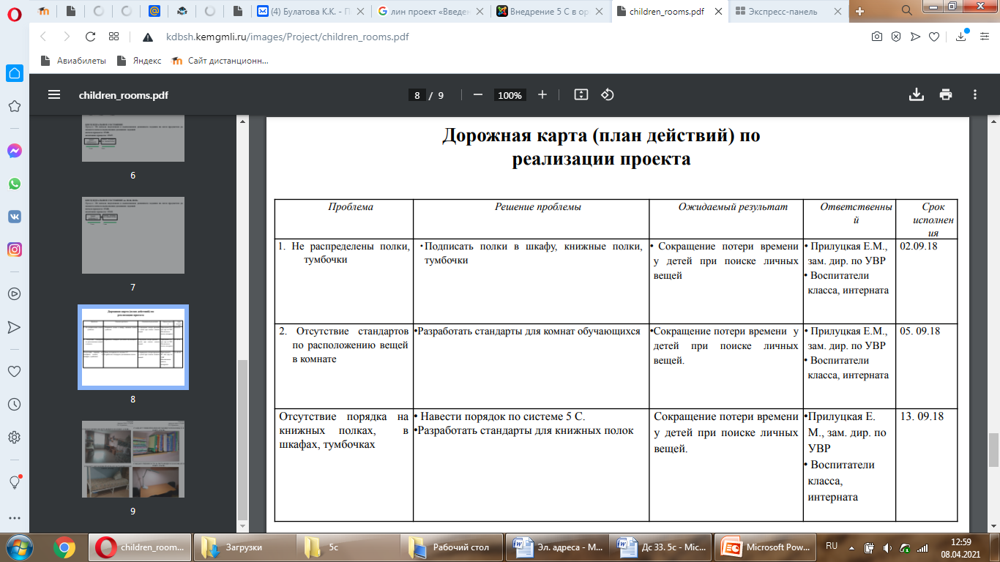

Slide 9
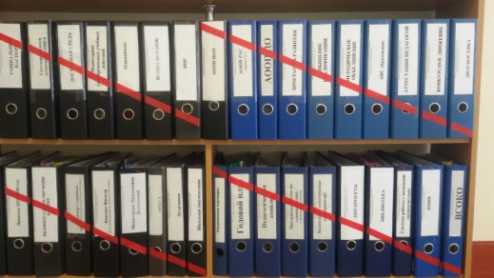
Достигнутые результаты (было и стало)
БЫЛО |  | СТАЛО
Переизбыток информации |  | Создан алгоритм по подготовке отчетности
Отсутствие единого стиля оформления текстовой информации |  | Разработка чек-листов хранения отчетных материалов
 |  | Передача материала по электронным формам связи

Slide 10
Достигнутые результаты (было и стало)
БЫЛО | СТАЛО
Отсутствие на рабочем месте, занятость руководителя | Согласованность
Длительность процесса (160 – 285 минут) | Длительность процесса (100 – 185 минут)
«Введение системы 5Св методический кабинет» «МКОУ «Начальная школа-детский сад №33 г.Юрги» с 285 мин. до 185 мин.

Slide 11
Приглашаем к сотрудничеству
school-sad33@mail.ru
http://school-sad33.ucoz.ru/index/sport_bez_granic/0-154

